Slide 1
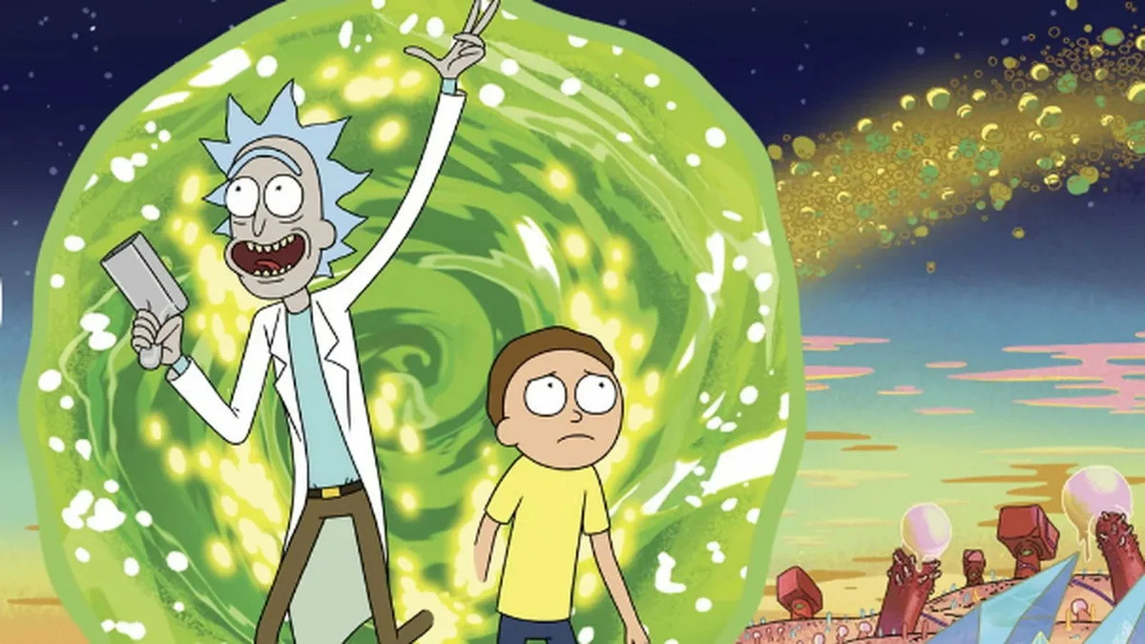
Проект PyGame "GAME"
Авторы: Сижажев Азамат
Энеев Магомед
Тлугачев Ахмед

Slide 2
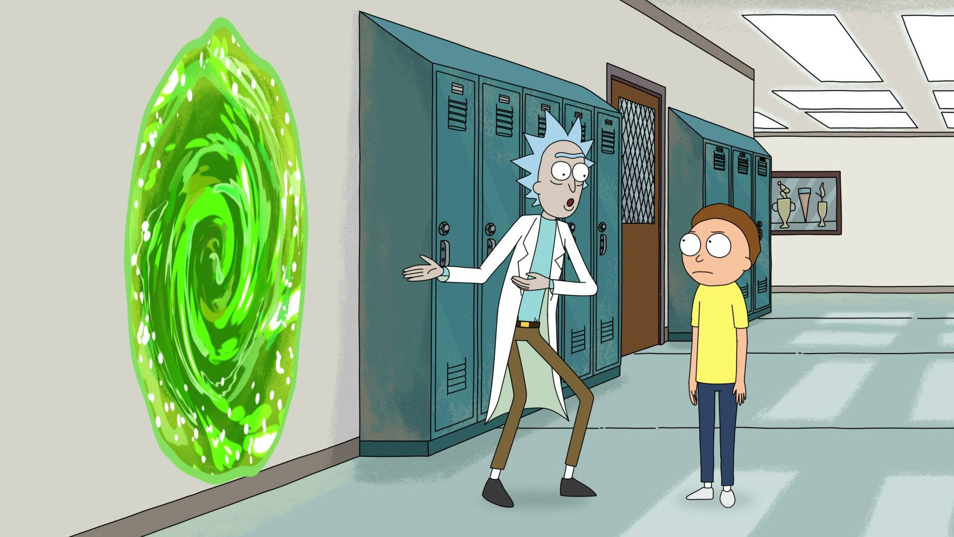
Введение
Идея проекта очень проста: это игра, в которой нужно отбить шарик и разрушить все белые квадратики. Игра создана для расслабления и залипания, смысловой нагрузки не несет.

Slide 3
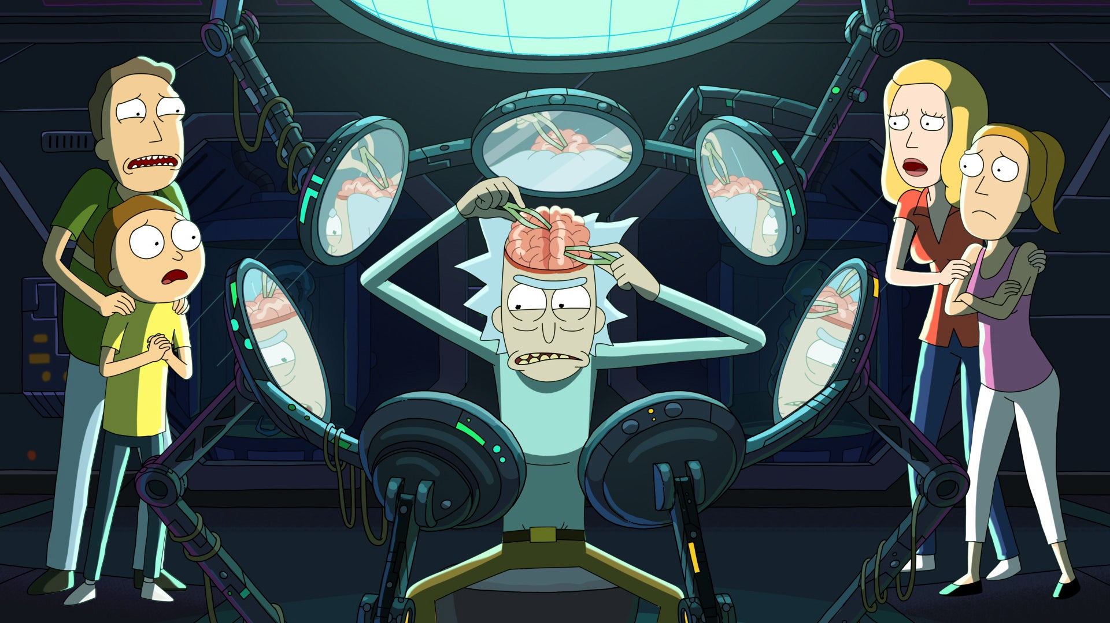
Описание структуры проекта
В коде реализованы ООП-структуры. Сделаны классы:
Game – в нем реализована генерация главного уровня и его обновление.
Menu - он отвечает за главный экран
GameOver – он появляется при проигрыше
Home и Restart отнаследованные от GameOver.
И функция main, которая все это вызывает.

Slide 4
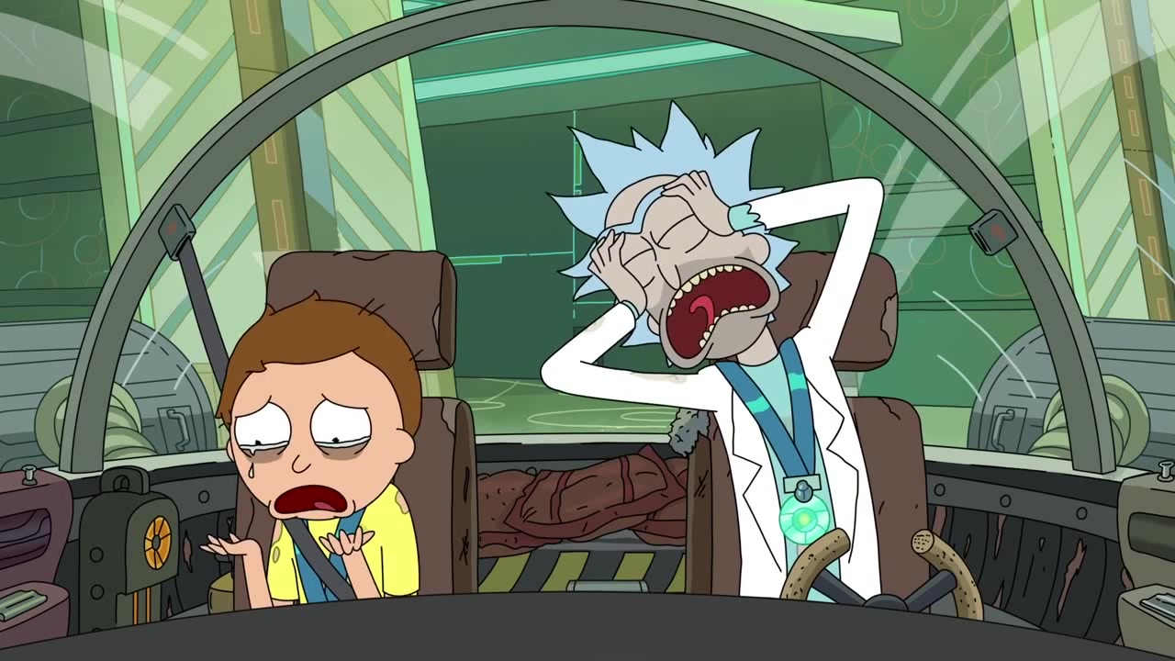
Итоги
Мы постарались превзойти конструкторов minecraft и сделать игру за 3-4 дня, поэтому от первоначальной идеи пришлось отказаться в пользу более легкой. В ее реализации есть несколько недостатков:
Нет конечного окна WIN
Не отскакивает мяч в некоторых случаях от окна
Поэтому все вышеперечисленное не ждите в следующих исправлениях игры

Slide 5
